Slide 1
УРОК ТОЛЕРАНТНОСТИ
С группой учащихся 8 класса
2009 – 2010 учебный год
Классный руководитель
КАЛИНИНА НАТАЛЬЯ НИКОЛАЕВНА
МОУ «Абрамовская основная общеобразовательная школа»

Slide 2
Оборудование: Оформление доски цитатами и выдержками Групповые карточки – задания (для двух групп) Индивидуальные тесты
Цели:
Познавательные:
Знакомство со словами «толерантность», «декларация», «человеческое достоинство», с высказываниями великих людей по данной теме
Практические:
Обучение коллективному творческому делу, умению слушать высказывания товарищей и высказываться самому, обучение работе в коллективе
Воспитывающие:
Воспитывать нравственные качества школьников: понимание дружбы как общечеловеческой ценности, уважение к личности человека, с которым ты проводишь досуг, учишься, живёшь рядом и просто видишь и встречаешь в жизни;
Задачи:
Развивать компетентность учеников и толерантность
Развивать память, логическое мышление, речь, способности, волю, эмоции
Формировать умение самостоятельно пополнять знания путём чтения справочной литературы

Slide 3
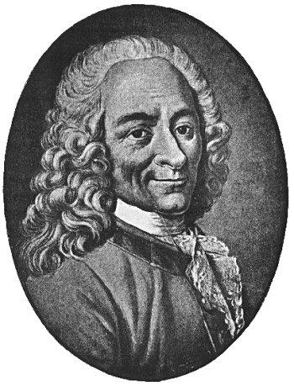
эпиграф
Я не согласен с тем,
что вы говорите,
но пожертвую своей
жизнью,
защищая ваше право
высказывать
собственное мнение.
Ф.Вольтер

Slide 4
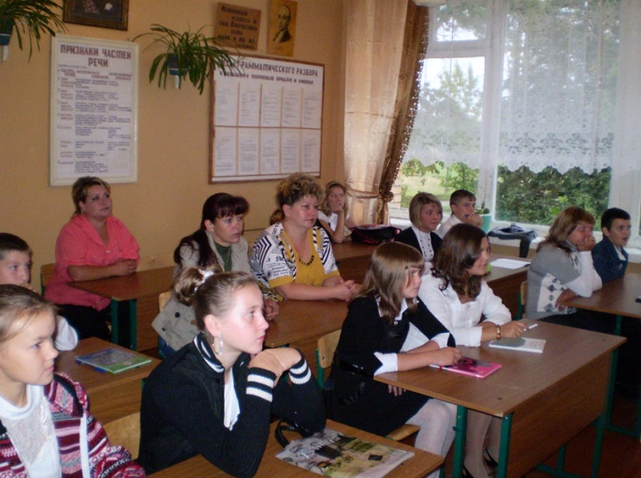
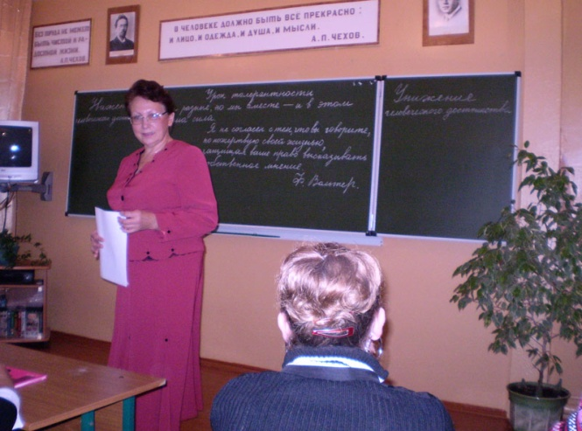
«Мы разные, но мы вместе – и в этом наша сила»

Slide 5
толерантность
в испанском – способность признавать отличные от своих собственных идеи или мнения;
во французском – отношение, при котором допускается, что другие могут думать или действовать иначе, нежели ты сам;
в английском – готовность быть терпимым, снисходительным;
в китайском – позволять, принимать, быть по отношению к другим великодушным;
в арабском – прощение, снисходительность, мягкость, милосердие, сострадание, благосклонность, терпение, расположенность к другим;
в русском – способность терпеть что-то и от кого-то ( быть выдержанным, выносливым, стойким, уметь мириться с существованием чего-либо и кого-либо).

Slide 6
СИТУАЦИИ
Представьте,
что на улице вы видите человека, одетого не так , как другие…

Slide 7
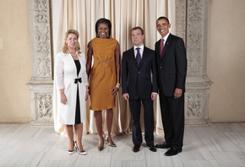
СИТУАЦИИ
Представьте,
что вы находитесь в компании, где кто-то начинает говорить на незнакомом вам языке…

Slide 8
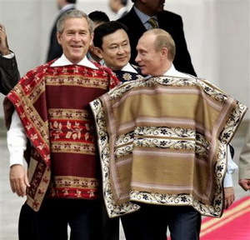
СИТУАЦИИ
Представьте,
что ваш одноклассник принадлежит к значительно более обеспеченной семье, чем вы или наоборот…
что на улице вы видите человека, одетого не так, как другие…

Slide 9
РЕЗЮМЕ
Одно из главных качеств человека – умение отличать действительные ценности от мнимых. Важно не внешнее в человеке, а его человеческие качества.

Slide 10
УВАЖЕНИЕ
УНИЖЕНИЕ
Соблюдение законов страны
Уважение и защита прав человека
Равенство граждан перед законом
Уважение культурных традиций других народов и религий
Поиск общих интересов для разрешения конфликтов
Отказ от насилия в решении конфликтов
Стремление к сотрудничеству
Лишение возможности обучаться на родном языке
Распространение негативных этнических стереотипов
Дискриминация или призывы к ней
Насилие или призывы к насилию против этнических или религиозных меньшинств
Угрозы, запугивание (моральный террор)
Физический террор, погромы, геноцид
Депортации, принудительные выселения

Slide 11
КРОШКА ЕНОТ И ТОТ, КТО СИДИТ В ПРУДУ
Крошка Енот начал переходить по дереву на ту сторону пруда. Ему не хотелось думать о Том, кто сидит в пруду, но он ничего не мог с собой поделать. Он остановился и заглянул. Кто-то сидел в пруду! Это был Он!
Крошка Енот и виду не подал, что испугался. Он скорчил рожу. Тот, в пруду, тоже скорчил рожу. Что это была за рожа!!!
Крошка Енот повернул обратно и побежал со всех ног. Он нашёл хорошую палку и повернул обратно к пруду.

Slide 12
КРОШКА ЕНОТ И ТОТ, КТО СИДИТ В ПРУД
- Может быть, Он успел уйти? – спросил Крошка Енот самого себя.
Нет, Он не ушёл! Он по-прежнему сидел в пруду. Крошка Енот не стал ждать. Он поднял вверх большую палку и погрозил ею. Но у Того, КТО СИДЕЛ В ПРУДУ ТОЖЕ БЫЛА ПАЛКА. И Он погрозил этой палкой Крошке Еноту. Крошка Енот уронил свою палку и убежал. Крошка Енот рассказал маме про Того, кто сидит в пруду.

Slide 13
КРОШКА ЕНОТ И ТОТ, КТО СИДИТ В ПРУД
- Вот что я тебе скажу, Крошка Енот, - сказала Мама Енотиха. – Вернись назад, но на этот раз не строй рож, не бери с собой палки, не бери с собой камня!
- Что же я должен делать? – спросил Крошка Енот.
- Только улыбнуться! – сказала Мама Енотиха. – Пойди и улыбнись Тому, кто сидит в пруду.
Крошка Енот заставил себя улыбнуться Тому, кто сидел в пруду. И Тот, кто сидел в пруду, улыбнулся в ответ.

Slide 14
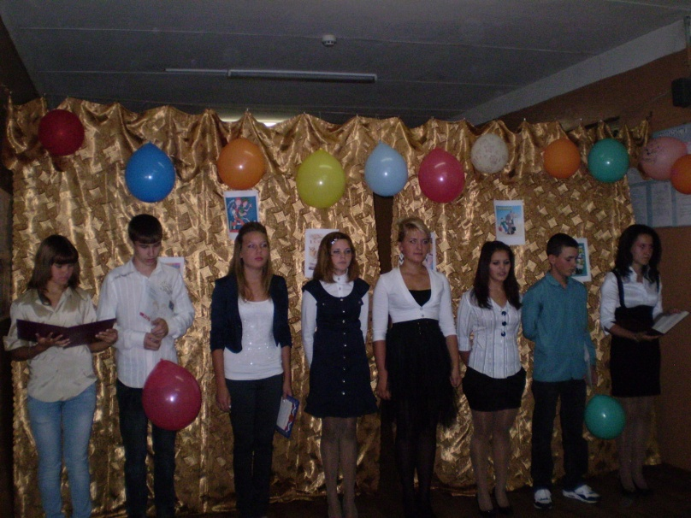
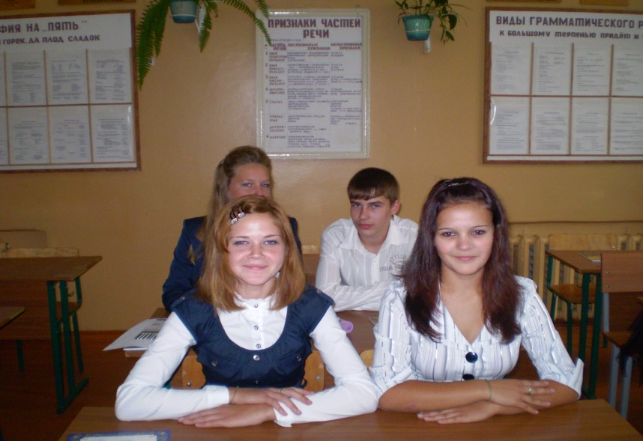
ДОБРОГО ВЗАИМОПОНИМАНИЯ
Класс – это маленькая семья
И хочется, чтобы в этой семье всегда царили доброта, уважение, взаимопонимание

